Slide 1

К 80-летию освобождения Ленинграда от фашистской блокады

Slide 2
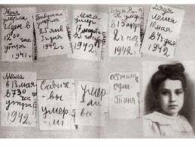

Slide 3
С первых же дней Великой Отечественной войны в результате развернувшихся военных действий из прифронтовой полосы начало прибывать население. Через Ярославскую область потянулись эшелоны с эвакуированными. Большую часть составляли жители Ленинграда и Ленинградской области. Размещение эвакуированного населения осуществлялось и в городе Рыбинске и Рыбинском районе. Только на 1 августа 1941 года в город Рыбинск и Рыбинский район прибыло 1306 человек, в т.ч. из Москвы 143 человека, из Ленинграда 853 человека, 310 человек из других мест прифронтовой полосы.

Slide 4
Для организованного приема и дальнейшей эвакуации прибывающих граждан на основании решения исполкома Яроблсовета 7 июля 1941 года в Рыбинске организуется эвакуационный пункт, объединяющий эвакуацию через железнодорожный и водный узлы.
По состоянию на 19 мая 1942 года в г.Рыбинск прибыло 2120 эвакуированных граждан, из них детей – 827 человек, из Ленинграда 1057 человек, из Москвы – 153 человека, из прифронтовой полосы – 910 человек.

Slide 5
Представляем копии документов по эвакуации жителей Ленинграда в г. Рыбинск и Рыбинский район Ярославской области, сведения об эвакуированных семьях и детях в детские дома.

Slide 6


РбФ ГАЯО Р-6-1-267-л.124,124об

Slide 7
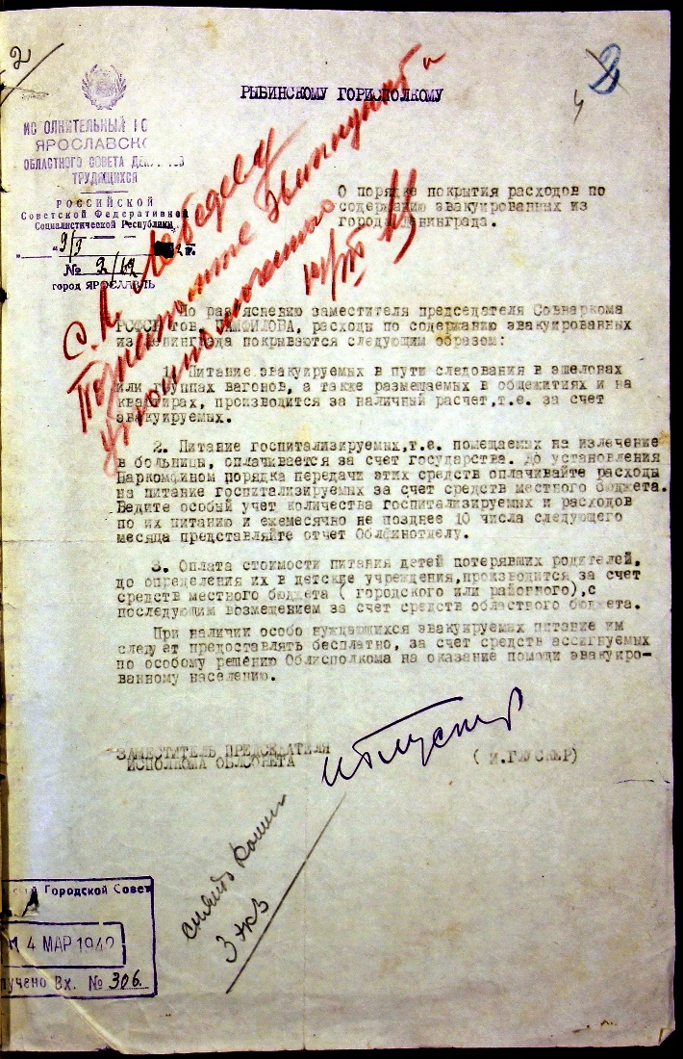
РбФ ГАЯО
Р-3-1-404-л.4

Slide 8
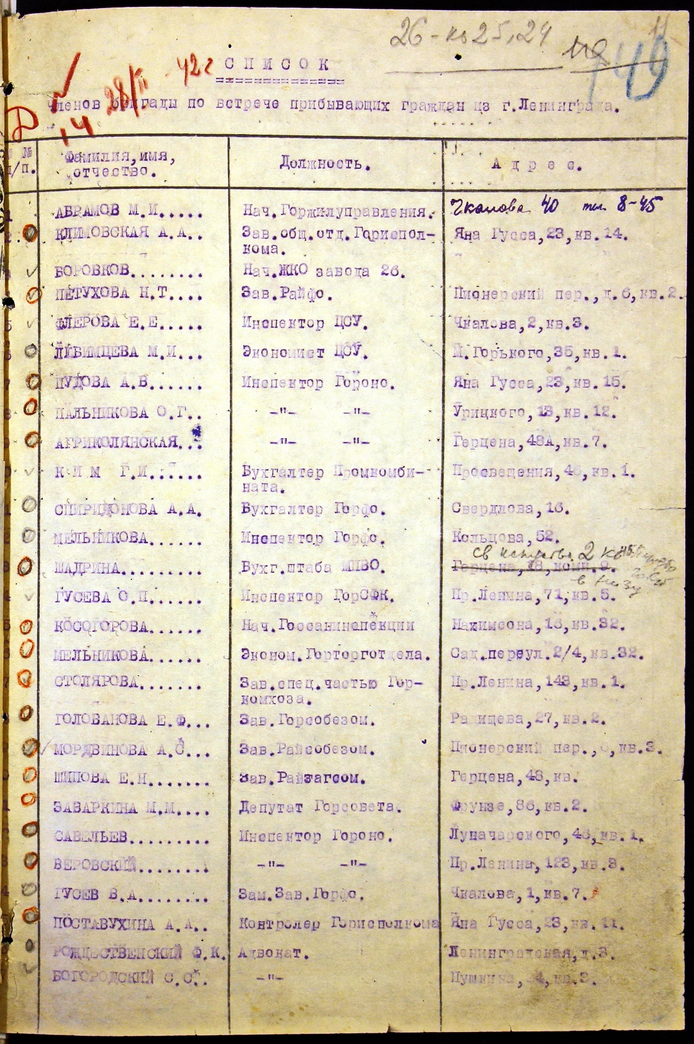
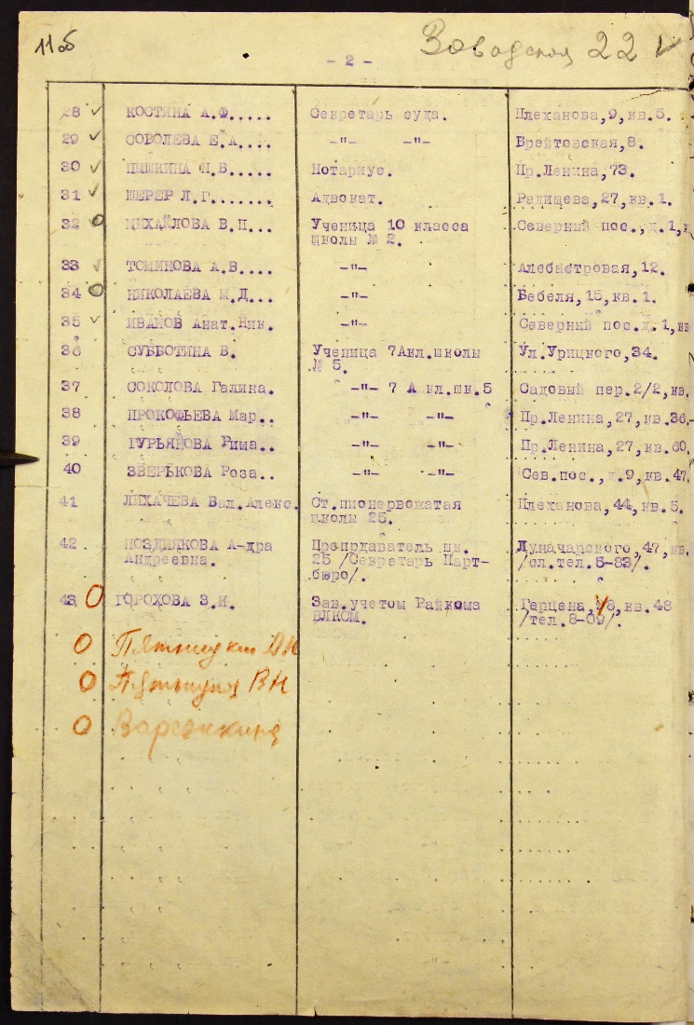
РбФ ГАЯО Р-3-1-404-л.11,11об

Slide 9
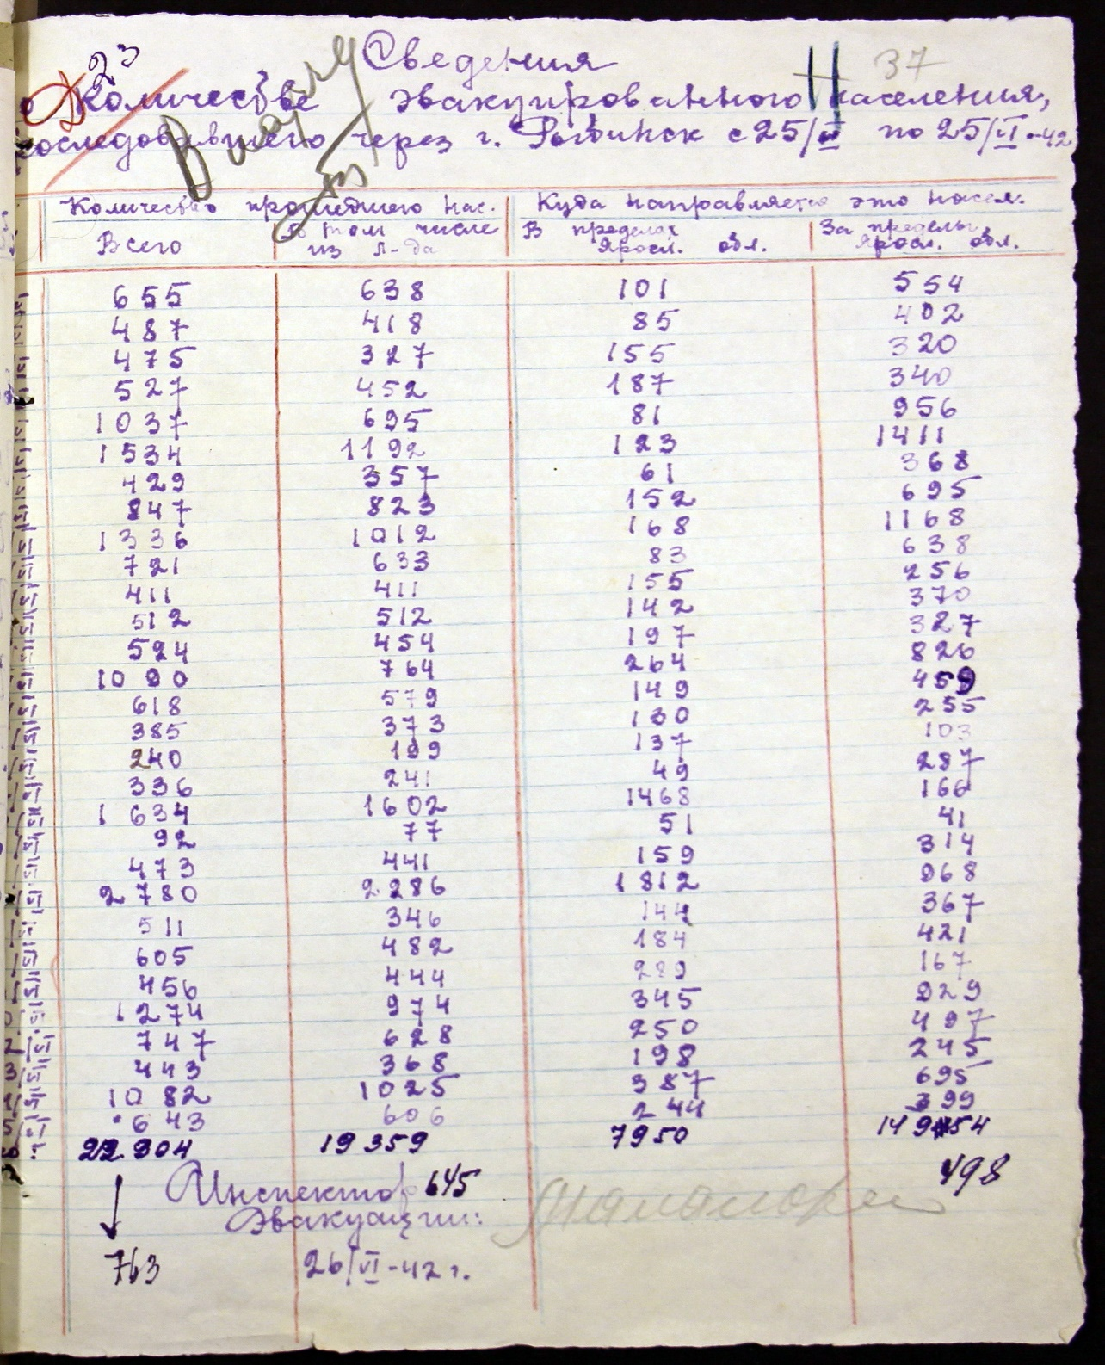
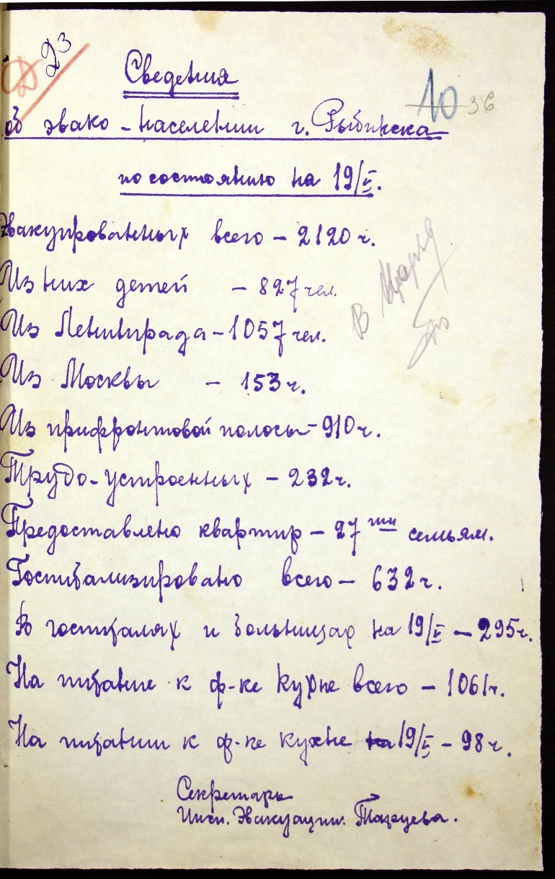
РбФ ГАЯО Р-3-1-404-л.36,37

Slide 10
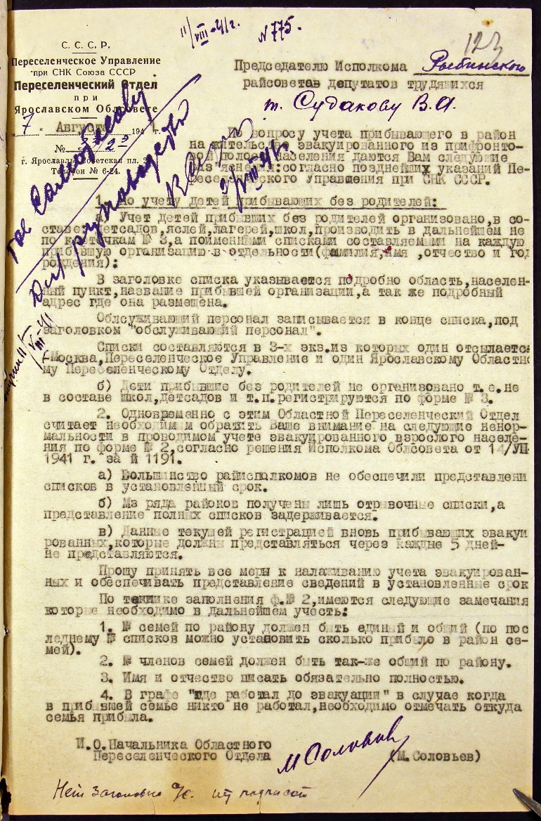
РбФ ГАЯО
Р-6-1-267-л.123

Slide 11

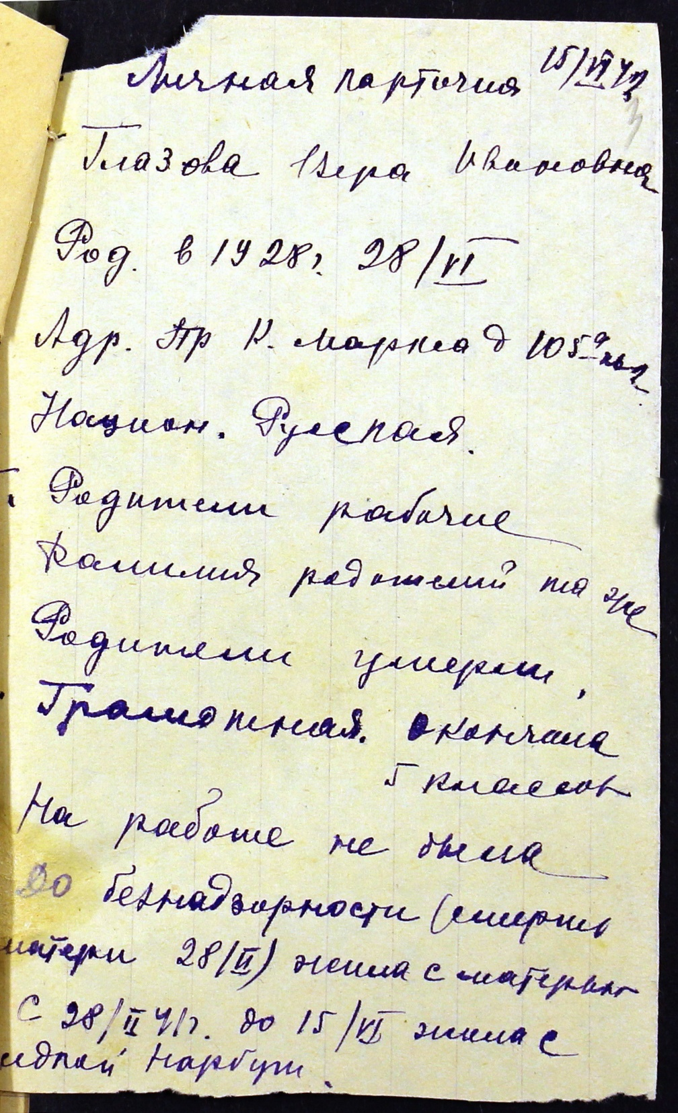
РбФ ГАЯО
Р-68-1-63-л.3,4

Slide 12
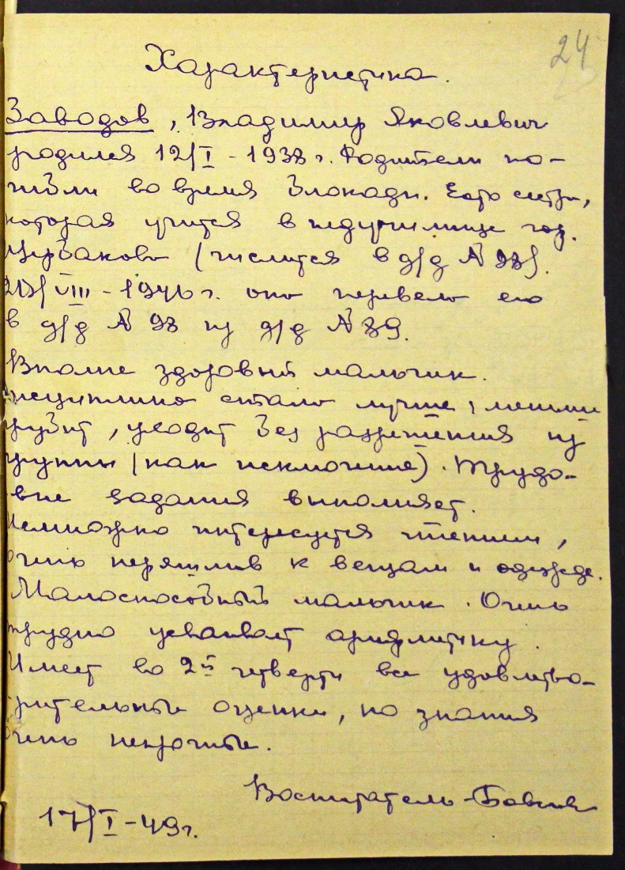
РбФ ГАЯО
Р-68-1-99-л.24

Slide 13
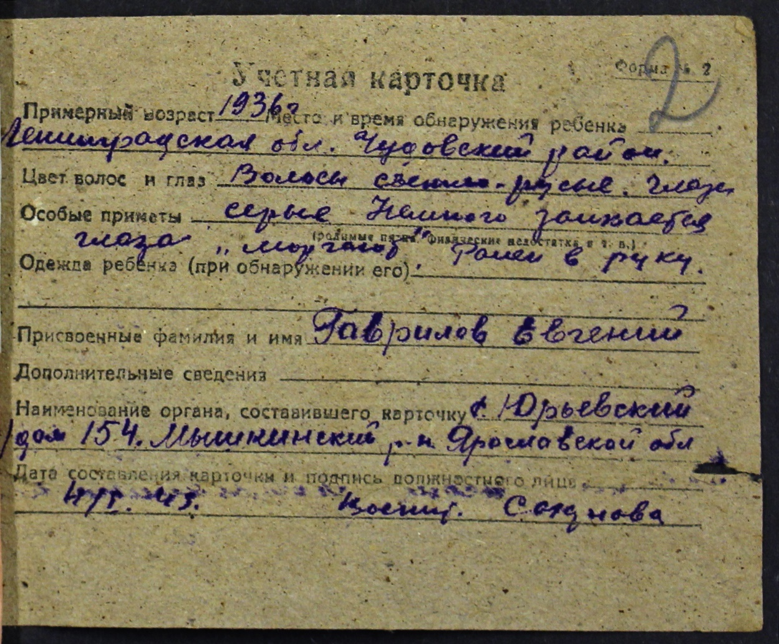
РбФ ГАЯО
Р-484-2-92-л.2

Slide 14
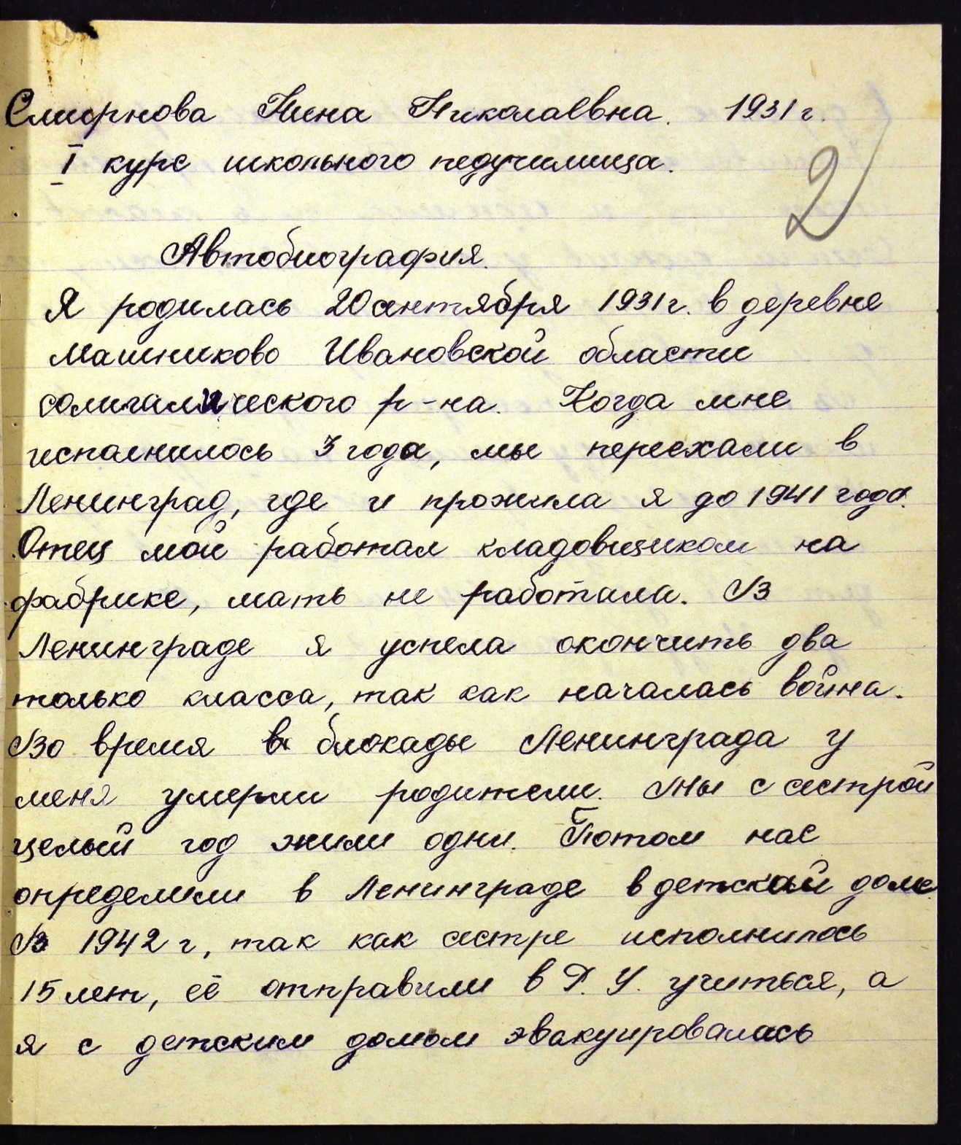
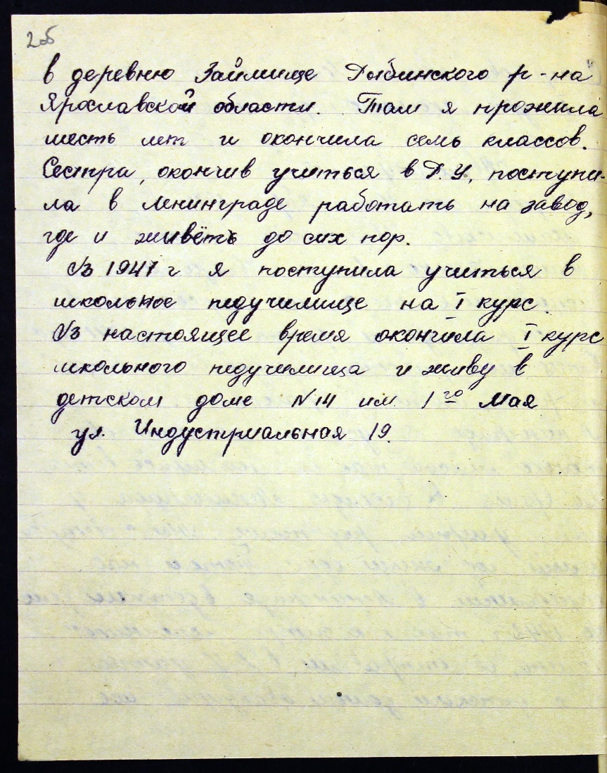
РбФ ГАЯО
Р-484-2-383-л.2,2об

Slide 15
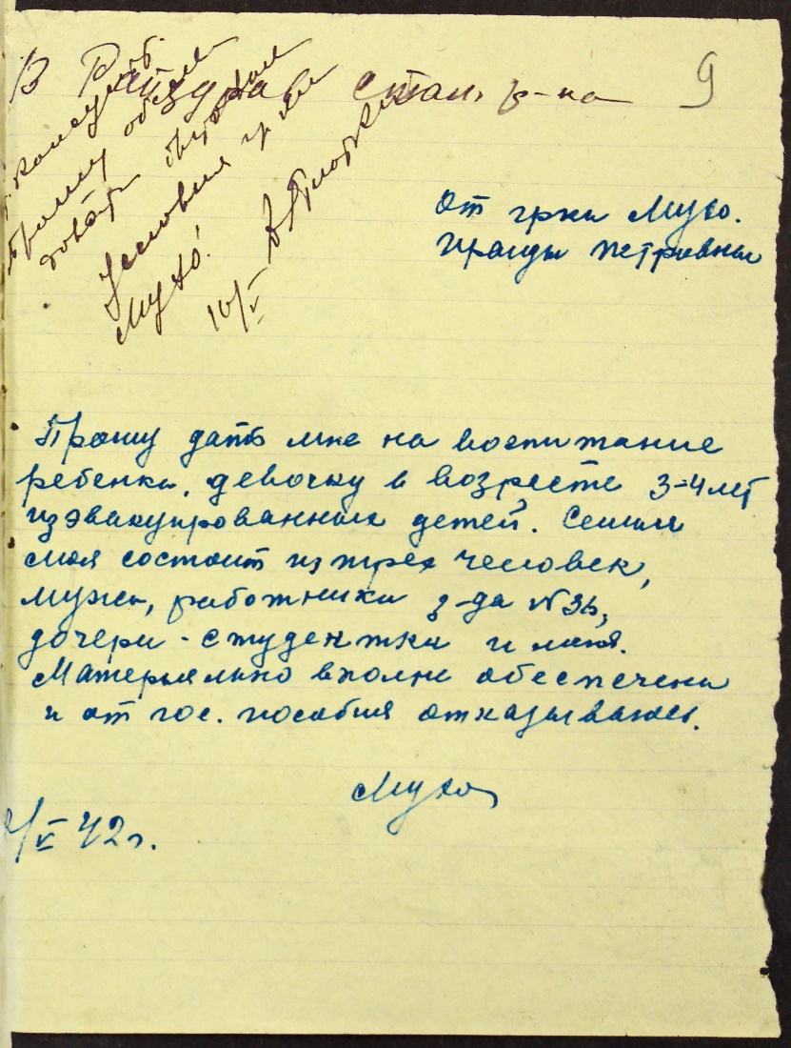
РбФ ГАЯО
Р-518-1-88-л.9

Slide 16
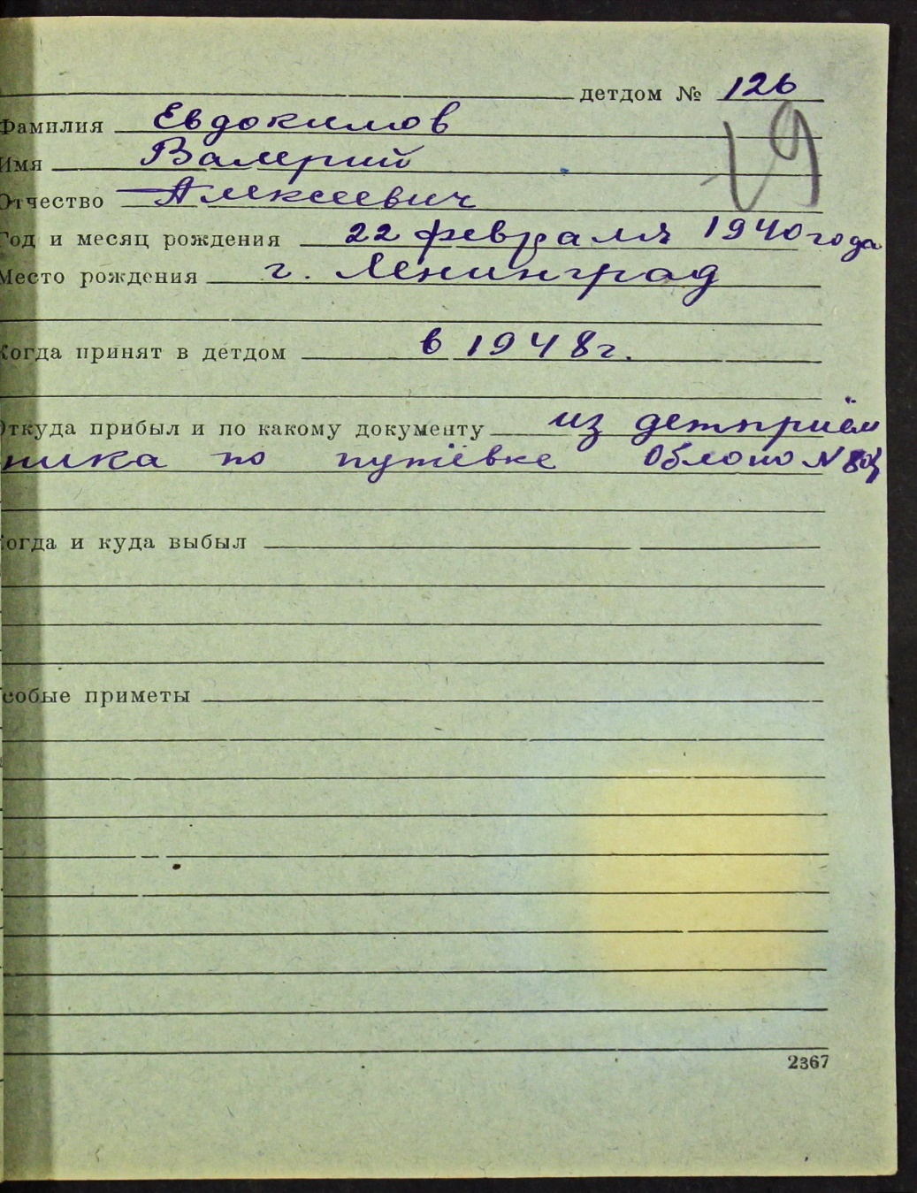
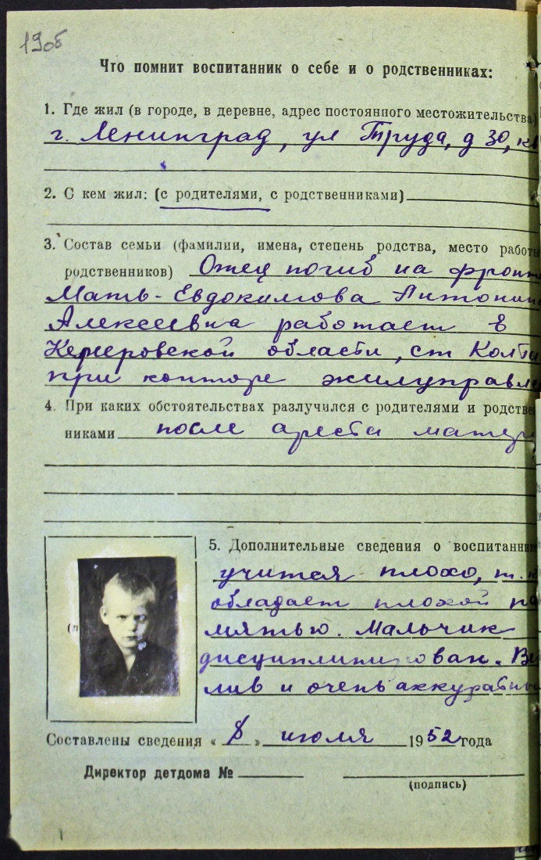
РбФ ГАЯО
Р-1375-1-6-л.19,19об

Slide 17
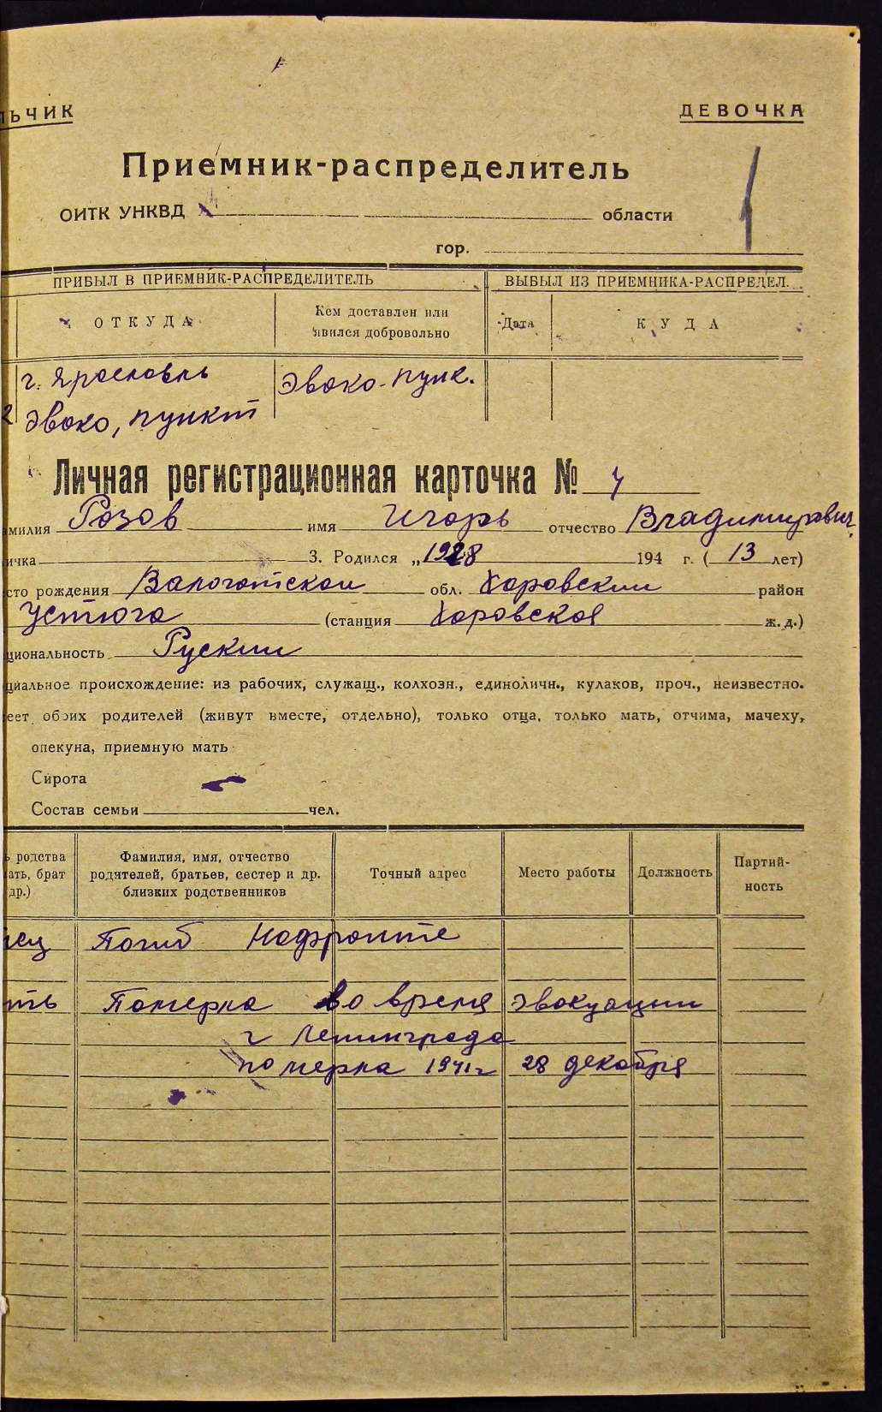
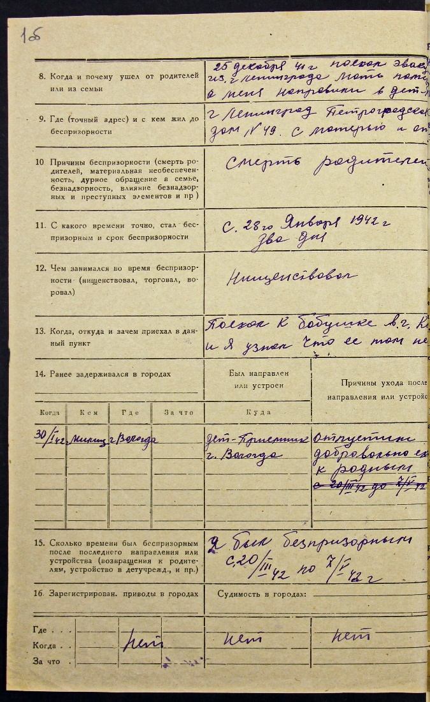
РбФ ГАЯО Р-1375-1-31-л.1,1об.

Slide 18


РбФ ГАЯО Р-3-1-404-л.20,29

Slide 19

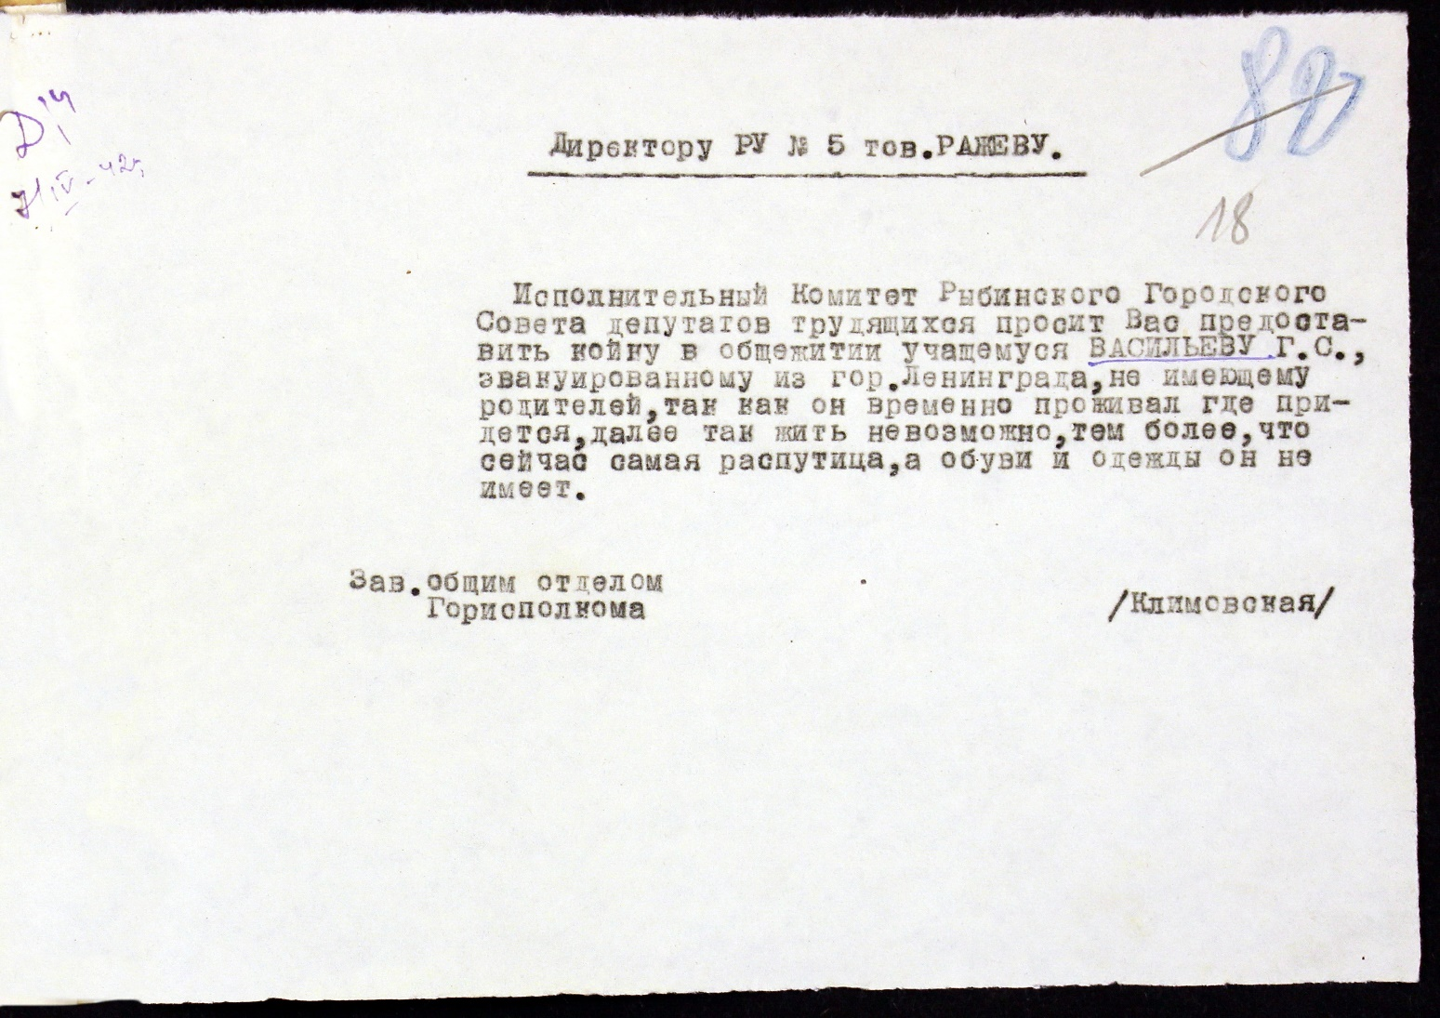
РбФ ГАЯО Р-3-1-404-л.16,18

Slide 20
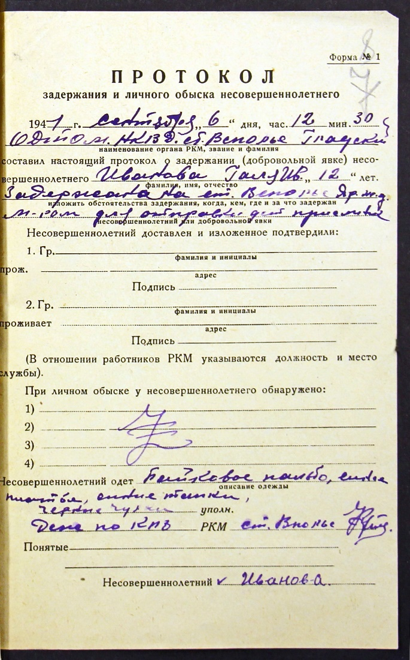
РбФ ГАЯО
Р-2246-1-138-л.8

Slide 21
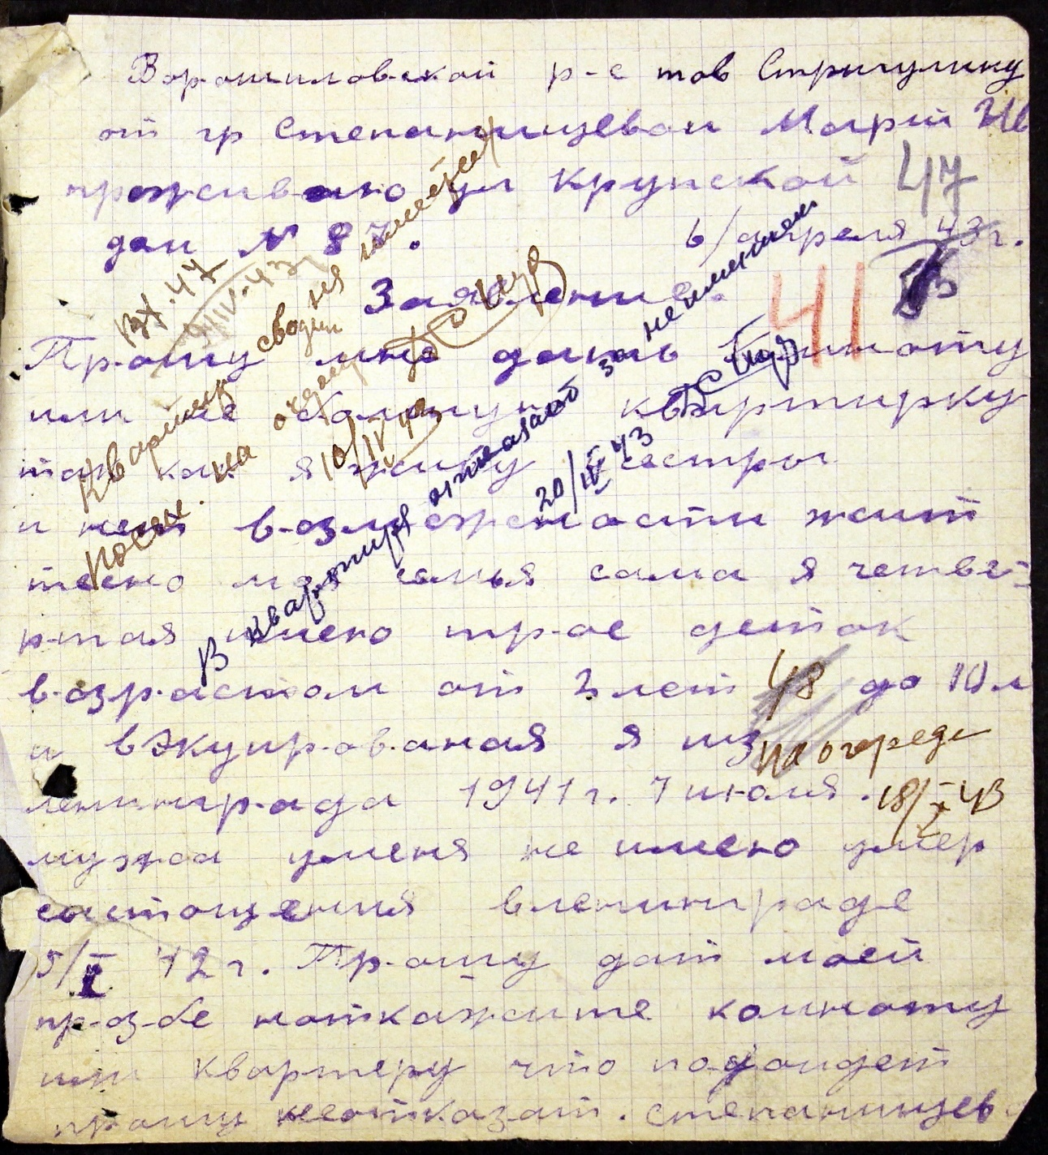
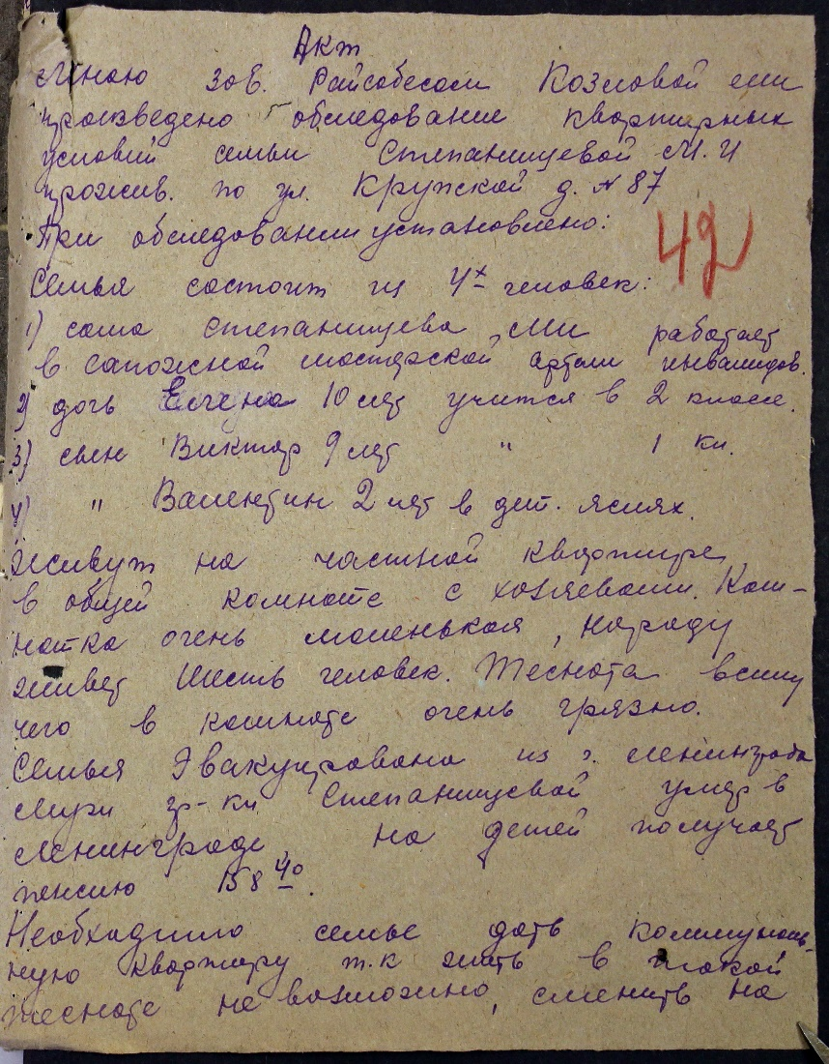
РбФ ГАЯО Р-229-1-4-л.41,42

Slide 22
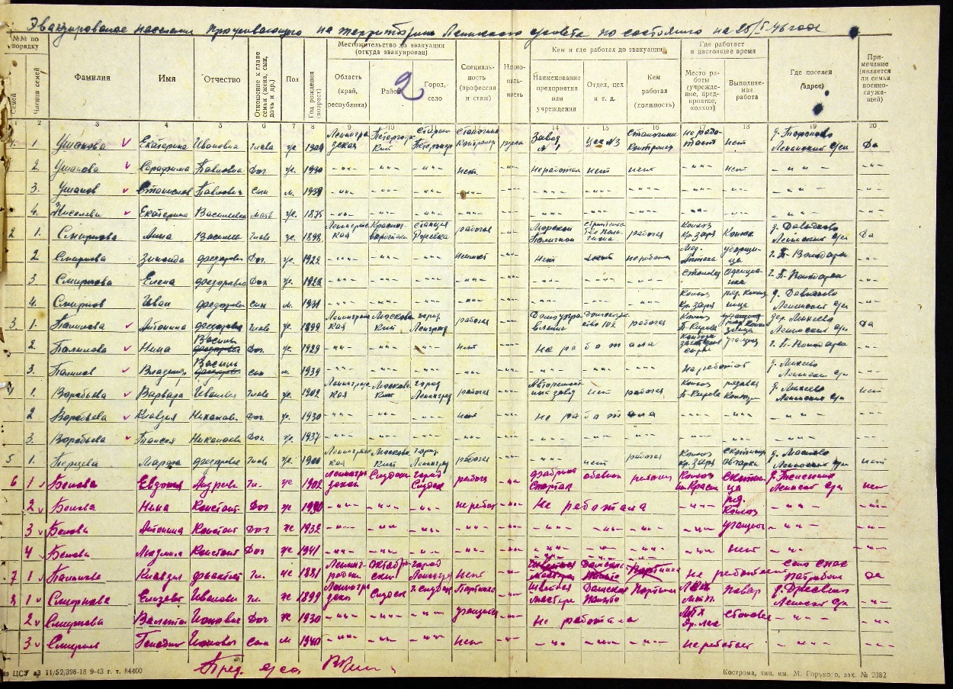
РбФ ГАЯО Р-1556-1-21-л.2

Slide 23

РбФ ГАЯО Р-1556-1-21-л.1

Slide 24
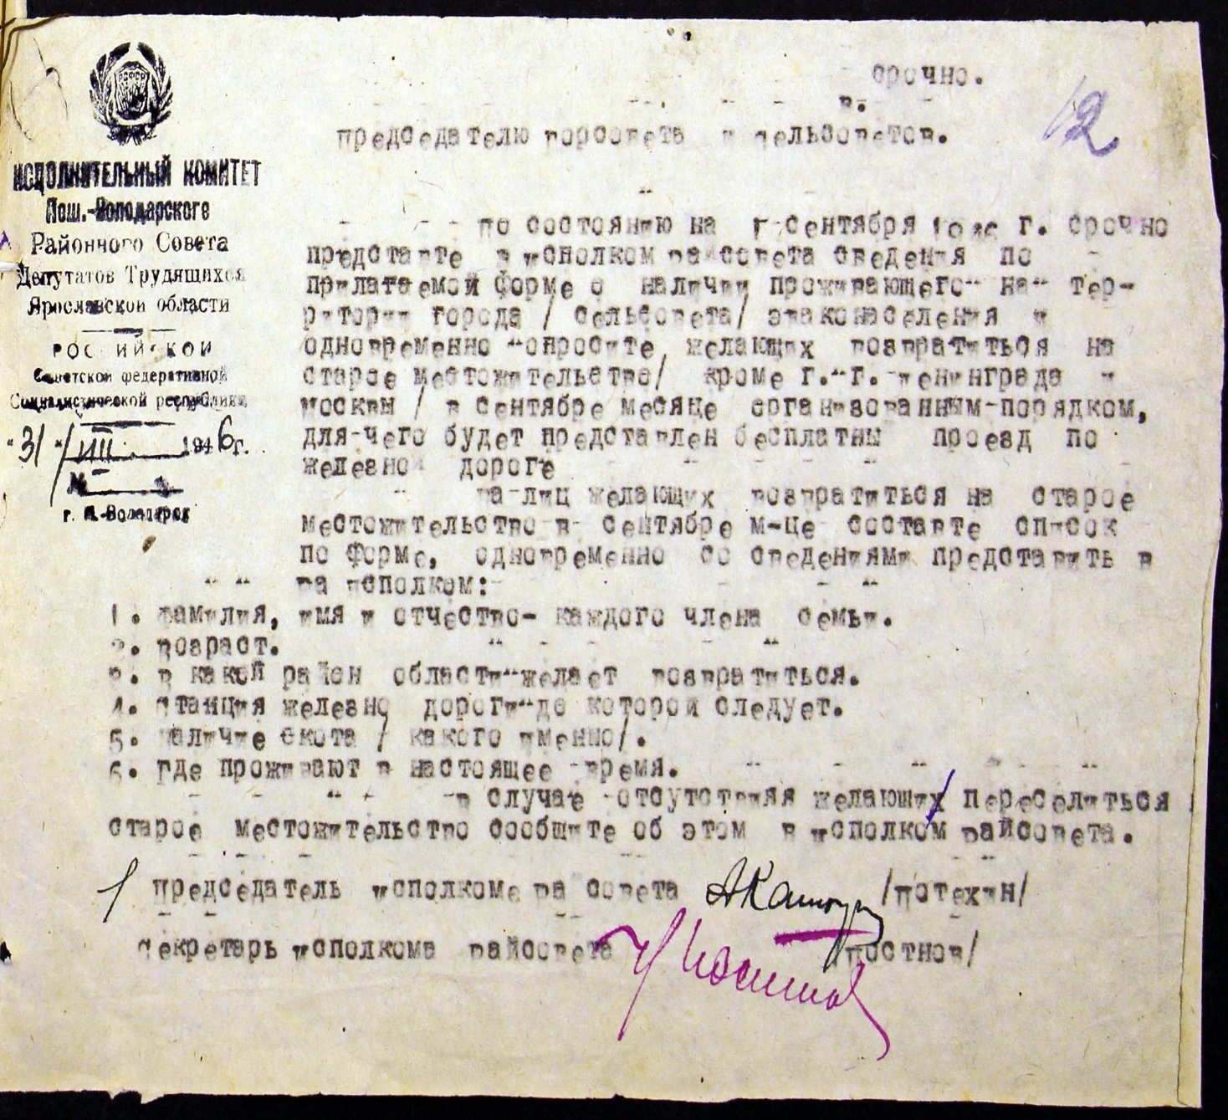

РбФ ГАЯО
Р-1556-1-21-л.12,13

Slide 25
Эвакуированные ленинградцы испытывали огромную ностальгию по покинутому родному городу, мечтали вернуться туда, где потеряли всё — близких, работу, дом. Как бы не легко приходилось им в чужом месте, они находили большую поддержку не только со стороны руководства города Рыбинска но и простых рыбинских жителей.

